Slide 1

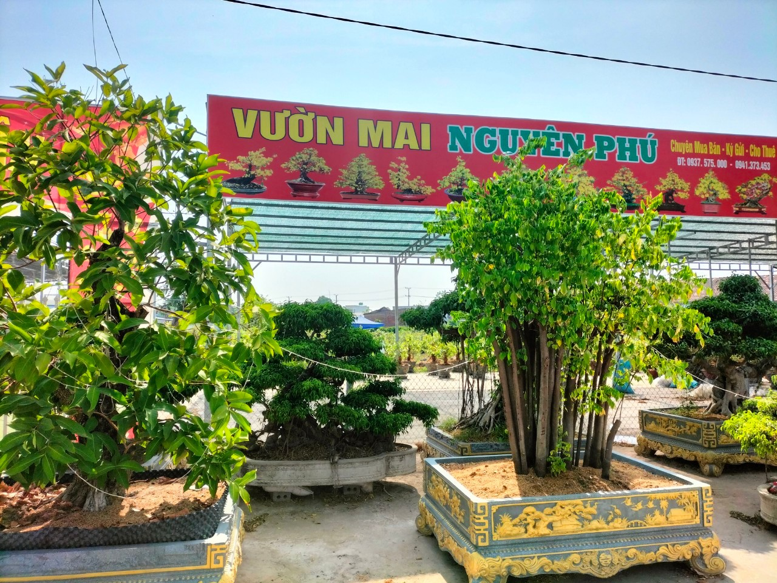
XIN
CHÀO !

Slide 2

SẢN PHẨM
Mai vàng trên chậu
Nguyên Phú
Hộ kinh doanh Phạm Thế Đại
Địa chỉ: Thửa đất số 102, TBĐ số 11, Khu phố Hòa Thuận 2,
Quốc lộ 50, Thị trấn Cần Giuộc, huyện Cần Giuộc, tỉnh Long An.

Slide 3
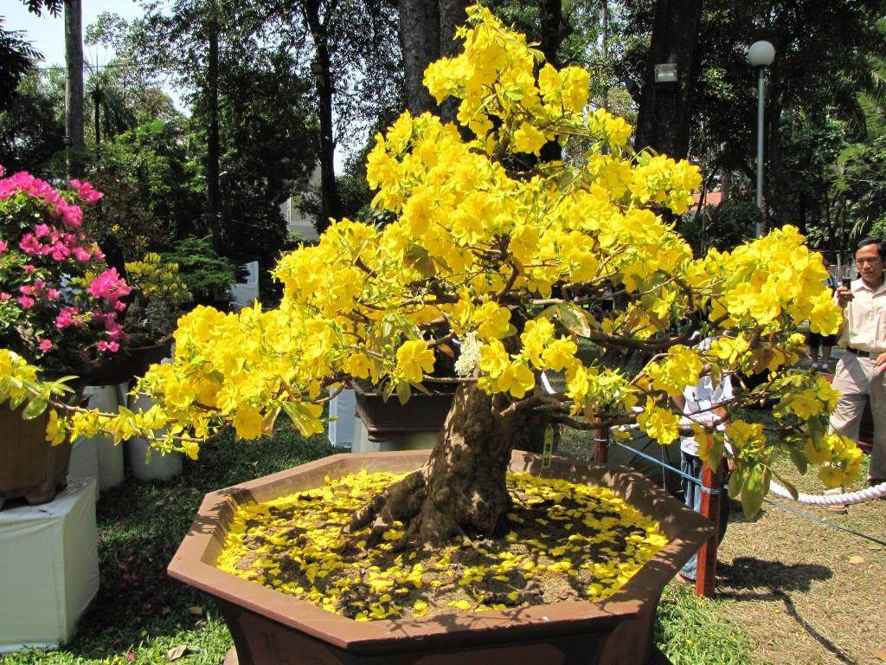
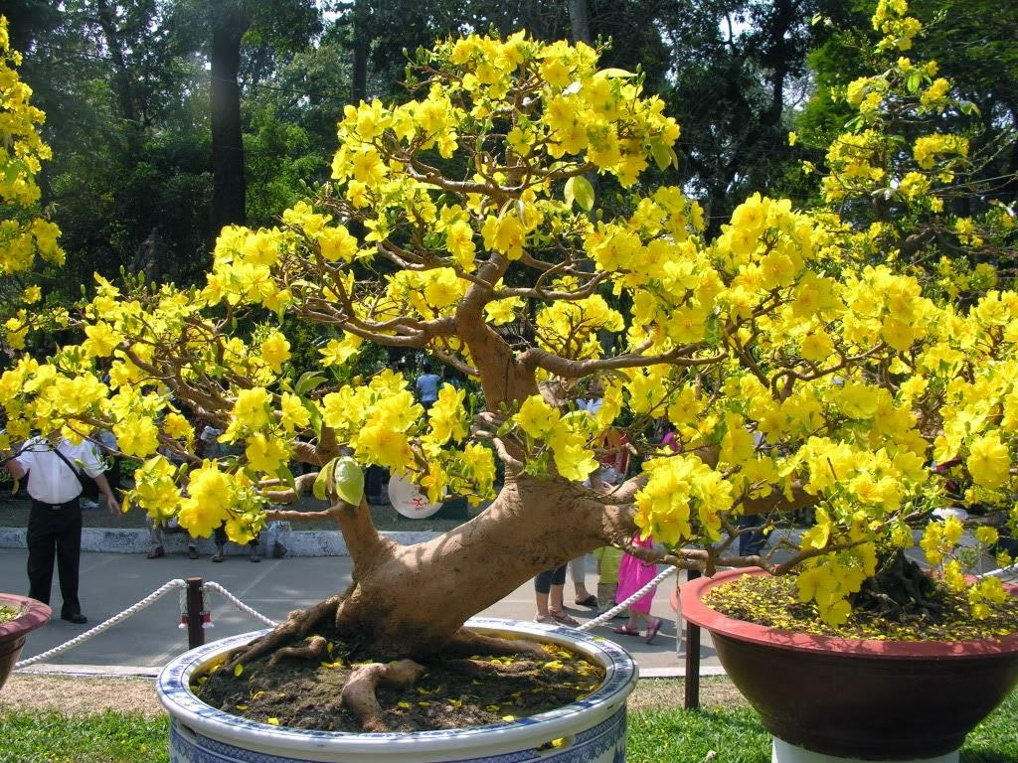

Slide 4
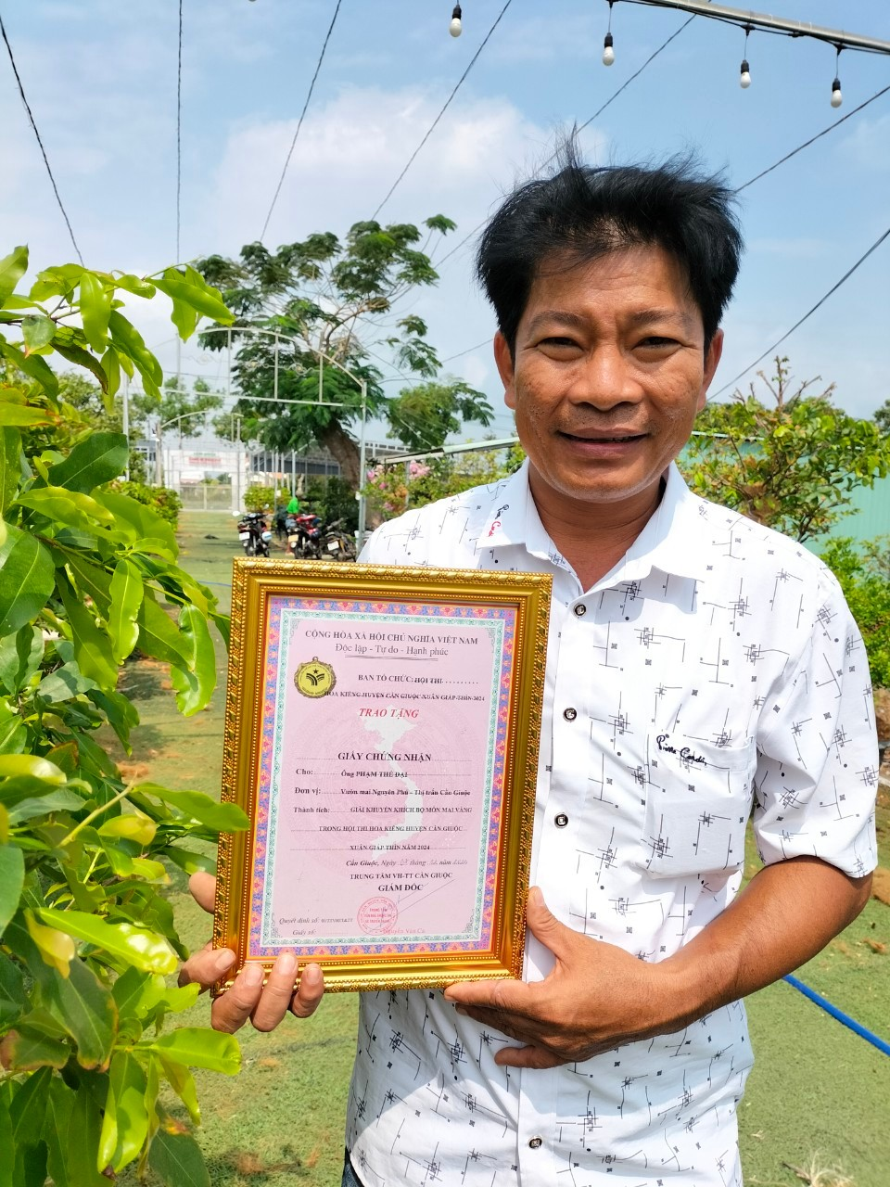
Đại diện: ông PHẠM THẾ ĐẠI

Slide 5
BẢNG CHẤM ĐIỂM
Bộ sản phẩm: Cây cảnh
(Sản phẩm: Sinh vật cảnh)

Slide 6
CÁC TIÊU CHÍ
PHẦN A
SẢN PHẨM VÀ SỨC MẠNH CỦA CỘNG ĐỒNG
1. TỔ CHỨC SẢN XUẤT
PHẦN B
KHẢ NĂNG TIẾP THỊ
4. TIẾP THỊ
PHẦN C
CHẤT LƯỢNG SẢN PHẨM
6. CHẤT LƯỢNG SẢN PHẨM
2. PHÁT TRIỂN SẢN PHẨM
3. SỨC MẠNH CỘNG ĐỒNG
5. CÂU CHUYỆN VỀ SẢN PHẨM
7. TÍNH ĐỘC ĐÁO
8. ĐẢM BẢO CHẤT LƯỢNG SẢN PHẨM
9. CƠ HỘI THỊ TRƯỜNG TOÀN CẦU

Slide 7
PHẦN A.
SẢN PHẨM VÀ SỨC MẠNH CỘNG ĐỒNG
THANG ĐIỂM (30/40 điểm )
1. TỔ CHỨC SẢN XUẤT | 16/19
a) Nguồn gốc sản phẩm
Sản phẩm được trồng trên địa bàn cấp xã từ 75% đến 100% | 5/5
b) Gia tăng giá trị
Trồng, chăm sóc, cắt tỉa, tạo dáng kỹ thuật tay nghề cao | 4/4

Slide 8

PHẦN A.
SẢN PHẨM VÀ SỨC MẠNH CỘNG ĐỒNG
THANG ĐIỂM (30/40 điểm )
1. TỔ CHỨC SẢN XUẤT | 16/19
c) Năng lực sản xuất để đáp ứng yêu cầu phân phối
Có năng lực, quy mô sản xuất mức trung bình *** | 2/3
d) Liên kết chuỗi trong sản xuất
Có hợp đồng liên kết trên 75% sản lượng tiêu thụ | 2/3

Slide 9
PHẦN A.
SẢN PHẨM VÀ SỨC MẠNH CỘNG ĐỒNG
THANG ĐIỂM (30/40 điểm )
1. TỔ CHỨC SẢN XUẤT | 16/19
đ) Bảo vệ môi trường trong quá trình sản xuất
Có Hồ sơ, thủ tục về môi trường theo quy định của pháp luật về bảo vệ môi trường và hồ sơ minh chứng về công trình thu gom và xử lý chất thải theo quy định | 2/3
e) Sử dụng công nghệ theo hướng bền vững trong sản xuất
Có áp dụng công nghệ theo hướng bền vững môi trường (công nghệ tiết kiệm nguyên liệu, nhiên liệu; hoạt động xử lý/tái chế chất thải; tận thu tái sử dụng, tái chế phụ phẩm nông nghiệp...) | 1/1

Slide 10
PHẦN A.
SẢN PHẨM VÀ SỨC MẠNH CỘNG ĐỒNG
THANG ĐIỂM (30/40 điểm )
2. PHÁT TRIỂN SẢN PHẨM | 6/9
a) Nguồn gốc ý tưởng sản phẩm
Sản phẩm được sản xuất ở nhiều nơi trên địa bàn, là sản phẩm đặc trưng của tỉnh, có chất lượng nổi trội/sản phẩm mới được chế biến từ nguyên liệu đặc trưng của địa phương | 3/5
b) Phong cách, ghi nhãn sản phẩm (tem, nhãn gắn trên sản phẩm)
Thông tin/thuyết minh đầy đủ, thể hiện được câu chuyện sản phẩm **** | 3/4

Slide 11
PHẦN A.
SẢN PHẨM VÀ SỨC MẠNH CỘNG ĐỒNG
THANG ĐIỂM (30/40 điểm )
3. SỨC MẠNH CỘNG ĐỒNG | 8/12
a) Loại hình tổ chức sản xuất - kinh doanh
Hộ gia đình có đăng ký kinh doanh, trang trại, tổ hợp tác (có giấy đăng ký kinh doanh của tổ trưởng), Công ty Trách nhiệm hữu hạn (TNHH) 1 thành viên, doanh nghiệp tư nhân | 1/3
b) Đại diện pháp luật của chủ thể là nữ/đồng bào dân tộc thiểu số
Đại diện pháp luật của chủ thể không phải nữ/đồng bào dân tộc thiểu số | 0/1

Slide 12
PHẦN A.
SẢN PHẨM VÀ SỨC MẠNH CỘNG ĐỒNG
THANG ĐIỂM (30/40 điểm )
3. SỨC MẠNH CỘNG ĐỒNG | 8/12
c) Sử dụng lao động địa phương
Có sử dụng ≥ 75% lao động là người trên địa bàn cấp huyện | 3/3
d) Tăng trưởng sản xuất kinh doanh
Hợp tác xã xếp loại trung bình, các loại hình khác có lợi nhuận tăng trưởng dương so với năm trước liền kề | 1/2

Slide 13
PHẦN A.
SẢN PHẨM VÀ SỨC MẠNH CỘNG ĐỒNG
THANG ĐIỂM (30/40 điểm )
3. SỨC MẠNH CỘNG ĐỒNG | 8/12
đ) Kế toán
Có tổ chức công tác kế toán theo quy định | 1/1
e) Sở hữu trí tuệ****
Nhãn hiệu sử dụng trên sản phẩm của chủ thể được cấp giấy chứng nhận đăng ký; và sản phẩm có sử dụng dấu hiệu chỉ dẫn nguồn gốc địa lý gắn với cộng đồng địa phương (đối với những sản phẩm đã được bảo hộ chỉ dẫn địa lý, nhãn hiệu chứng nhận, nhãn hiệu tập thể thì bắt buộc phải sử dụng) | 2/2

Slide 14
PHẦN B.
KHẢ NĂNG TIẾP THỊ
THANG ĐIỂM (14/25 điểm )
4. TIẾP THỊ | 5/13
a) Khu vực phân phối chính
Thị trường trong huyện | 2/5
b) Tổ chức phân phối
Có người chịu trách nhiệm quản lý phân phối | 1/4

Slide 15
PHẦN B.
KHẢ NĂNG TIẾP THỊ
THANG ĐIỂM (14/25 điểm )
4. TIẾP THỊ | 5/13
c) Quảng bá sản phẩm
Có nhiều hoạt động quảng bá, có website của cơ sở/quảng bá trên mạng xã hội, có tham gia hoạt động xúc tiến thương mại trong tỉnh | 2/4
Website: vuonmainguyenphu.com

Slide 16
PHẦN B.
KHẢ NĂNG TIẾP THỊ
THANG ĐIỂM (14/25 điểm )
5. CÂU CHUYỆN VỀ SẢN PHẨM | 9/12
a) Câu chuyện về sản phẩm
Có câu chuyện được tư liệu hóa, trình bày trên nhãn/tờ rơi và website | 4/5
b) Trí tuệ/bản sắc địa phương
Có câu chuyện riêng, gắn với nguồn gốc xuất xứ*** | 3/5
c) Cấu trúc câu chuyện
Ngắn gọn, xúc tích và có các thông điệp đặc sắc về sản phẩm/văn hóa/trí tuệ/bản sắc địa phương***** | 2/2

Slide 17
PHẦN C.
CHẤT LƯỢNG SẢN PHẨM
THANG ĐIỂM (21/35 điểm )
6. CHẤT LƯỢNG SẢN PHẨM | 10/16
a) Hình dáng so với loại sản phẩm
Đẹp, ấn tượng | 2/4
b) Màu sắc
Đẹp, bắt mắt so với đặc tính sản phẩm | 2/4
c) Kiểu dáng, tạo hình, mỹ thuật
Tạo hình, kiểu dáng khéo léo, có giá trị mỹ thuật, kỹ thuật | 3/5

Slide 18
PHẦN C.
CHẤT LƯỢNG SẢN PHẨM
THANG ĐIỂM (21/35 điểm)
6. CHẤT LƯỢNG SẢN PHẨM | 10/16
d) Thiết kế sản phẩm (chậu trồng, phụ kiện kèm theo...)
Thiết kế ấn tượng, sử dụng vật liệu thân thiện môi trường | 3/3

Slide 19
PHẦN C.
CHẤT LƯỢNG SẢN PHẨM
THANG ĐIỂM (21/35 điểm)
7. TÍNH ĐỘC ĐÁO | 6/9
Độc đáo, mang tính đặc trưng**** | 6/9

Slide 20
PHẦN C.
CHẤT LƯỢNG SẢN PHẨM
THANG ĐIỂM (21/35 điểm)
8. ĐẢM BẢO CHẤT LƯỢNG SẢN PHẨM | 2/5
Có kế hoạch kiểm soát nội bộ gắn với truy xuất nguồn gốc theo quy định*** | 2/5

Slide 21
PHẦN C.
CHẤT LƯỢNG SẢN PHẨM
THANG ĐIỂM (21/35 điểm)
9. CƠ HỘI THỊ TRƯỜNG TOÀN CẦU | 3/5
Có kế hoạch kiểm soát nội bộ chất lượng sản phẩm | 3/5

Slide 22
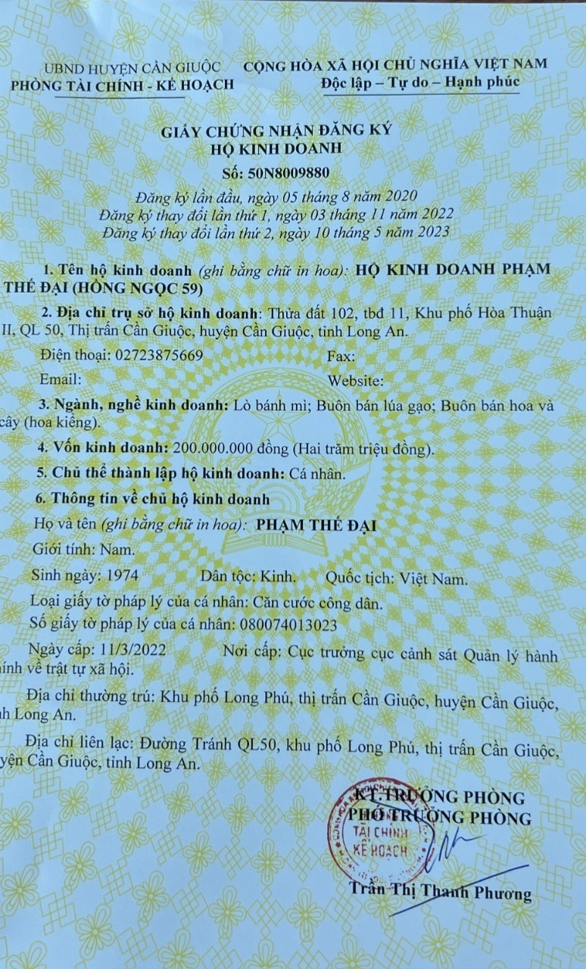

Slide 23
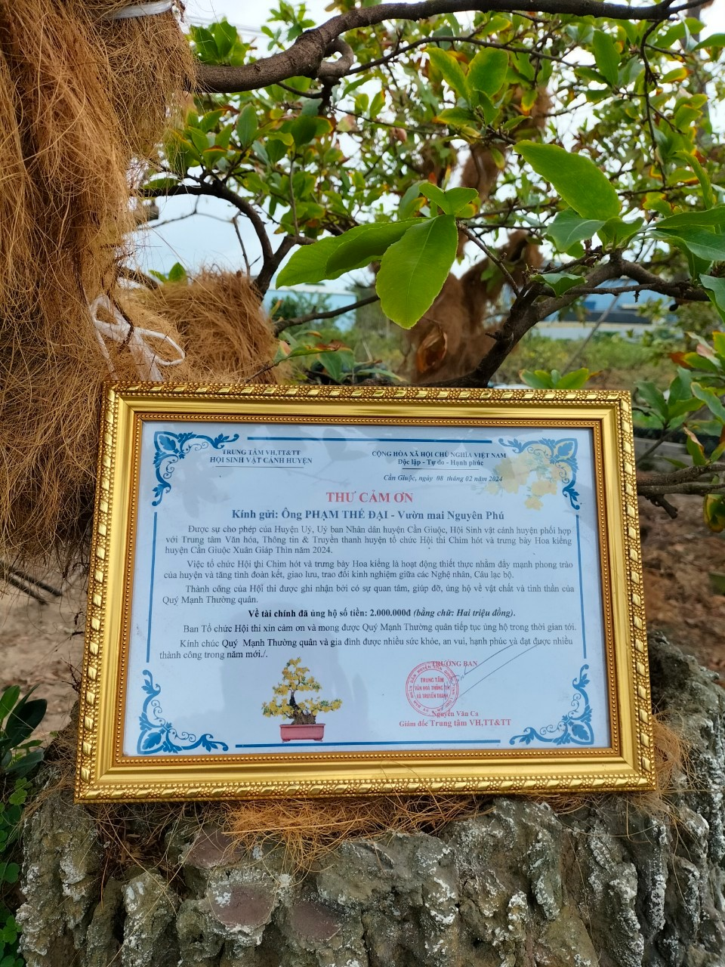
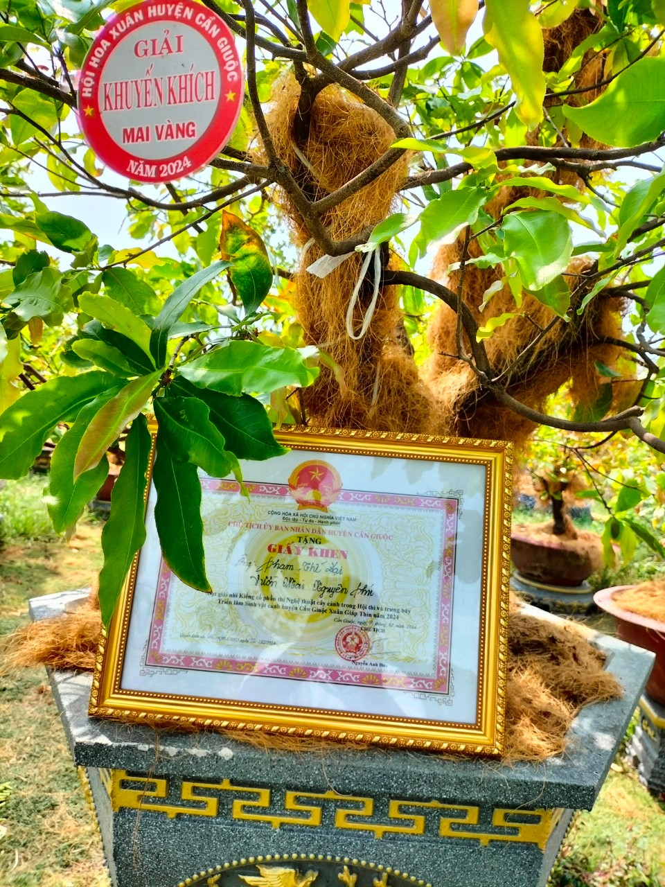

Slide 24


THANK YOU !

